Slide 1
Межпредметные связи на уроках английского языка
Учитель английского языка ГОШ № 55
Селенкова Т.И.

Slide 2
Всё, что находится во взаимной связи, должно преподаваться в такой же связи.
Ян Амос Коменский
Современное общество предъявляет ряд требований к человеку. для того, чтобы индивид мог чувствовать себя комфортно в обществе, ему необходимо обладать определенными знаниями в области общеобразовательных предметов, знать общепринятые правила поведения и корректировать его в соответствии с этими правилами и ситуацией, уметь использовать информационную среду для решения задач, обладать умением переноса навыков и умений, полученных в одной сфере на использование их в другой. Необходимость решения нестандартных научных и технологических задач делает особенно актуальными такие качества человека, как оперативность и эвристичность мышления, воля и воображение, самостоятельность и смелость решений, целеустремленность, инициативность.

Slide 3
Предметом исследования являются непосредственно существующие межпредметные связи
Цель исследования – проследить связь между учебными предметами, реализовать межпредметные связи на уроках английского языка, развивать творческие и интеллектуальные способности учащихся, повысить эффективность обучения, совершенствовать коммуникативную и социокультурную компетенцию.
Задачи - изучить оптимальные условия реализации межпредметных связей иностранного языка с другими предметами; сопоставить программный материал предметов, апробировать полученные знания на уроках, повысить общеобразовательный, общекультурный потенциал школы.

Slide 4
Возможные межпредметные связи
Английский язык
Литература
Математика
История
География
Русский язык
Изобразительное искусство
Физическая культура

Slide 5
Английский язык и уроки по охране жизнедеятельности
Английский язык
Тема: « В городе»
Тема: «Экскурсия на природу»
Тема: « Как пройти?»
Тема: « Здоровое питание»
Охрана жизнедеятельности
Правила перехода улицы
Правила дорожного движения
Особенности дорожного движения в Англии
Правила санитарии и гигиены

Slide 6
Английский язык и математика
Математические фигуры
Цвета
Числа
Форма
Цвет
Правописание
Форма заполнения пробелов
Колесо поиска слов
Математические примеры
Shapes colours sizes
Spelling quizzes
Wheel search puzzle
Pronunciation quizzes
Shapes gap fill

Slide 7
Английский и информатика
НФОРМАТИКА | + ENGLISH
1. Вид экрана. Меню. Палитра. Рисование круга, эллипса, дуги.Создание автопортрета с использованием Панели автофигур. | Повторение лексического материала. Создание этикетки на тетрадь по английскому языку с автопортретами учащихся.
2. Простая таблица в WORD. Заполнение ячеек. Заливка. Добавление и удаление строк и столбцов. Формат ячеек. Рисование границ таблицы.Создание кроссворда. | Повторение грамматического материала (Past Simple).Создание грамматической игры "Irregular Verbs Lotto".Тема: "School Life".Создание кроссворда на базе изученного лексического материала.
3. Создание открытки с использованием информации из сети INTERNET. Вставка рисунка. Отражение и поворот. Использование приложения WordArt.Создание поздравления в Power Point. | Повторение темы British Holidays.Научить составлять поздравления. Создание Christmas Card (рамка, рисунок, текст английского рождественского стихотворения).
4. Использование рамки "надпись" для оформления плана квартиры и местности. Установление ширины и высоты ячейки таблицы. | Тема "The Place I Live In"Употребление новой лексики, использование предлогов.Нарисовать план своей квартиры (комнаты). Тема "Town Life."Нарисовать и описать дорогу из дома в школу.
5. Создание мультимедийной презентации в программе "Power Point". Настройка анимации, переход слайда. Настройка презентации. | Тема "Town Life. London"Описание достопримечательностей Лондона. Рассказ о Лондоне, сопровождаемый презентацией на компьютере.
6. Составление грамматической схемы с использованием меню "Автофигуры". | Present Perfect Tense.

Slide 8
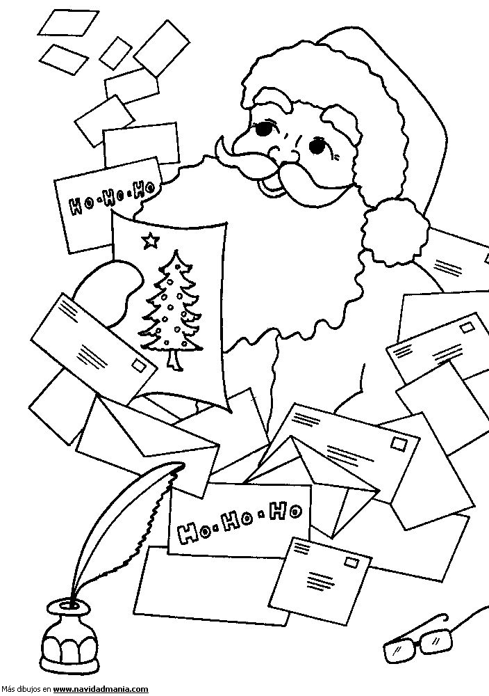
Английский язык и изобразительное искусство
Найди свое письмо Деду Морозу
и раскрась его

Slide 9
Английский язык и русский язык
Объяснение грамматического материала.
Сопоставление (порядок слов в предложениях)
Он после работы каждый день играет в теннис.
He plays tennis after work every day.
Средства профилактики ошибок.
«Корявый» дословный перевод.
Я хочу, чтобы дети отдохнули в лагере- Я хочу дети отдыхать в лагере.
I want children to have a rest at the camp.
«Обратный перевод»
Давайте поиграем дома
Разрешите мне уйти домой
Давайте я помогу ему
Пусть он поможет им
Разрешите ему остаться в школе
Let’s | Play | Home
Let me | Go | At home
Let him | Stay | Him
 | Help | Them
 |  | At school
 |  | The school

Slide 10
Слова - заимствования
Фрагмент урока английского языка по теме «Заимствованные слова»
Цели: познакомить учащихся с понятием заимствованные слова; показать, какими путями они из одного языка проникают в другой; познакомить с наиболее распространёнными английскими заимствованиями в современном русском языке, их лексическим значением, произношением и написанием.
Групповая работа.
Задание: найти английские слова, распределить по тематическим группам и написать обозначение этого понятия по-русски, не пользуясь словарем).
mixer printer ,diving , remake, broker, shaker ,browser ,bowling, image, security, toaster, scanner, biker, poster, provider, jumper ,notebook, sprinter ,hit ,realtor, second-hand , Internet, match, jazz ,producer
Быт
Культура
Спорт
Компьютер
Профессии

Slide 11
Практическая работа Задание: на ваших листах написаны русские слова, попробуйте объяснить лексическое значение слов с помощью английского языка. Запишите рядом английские слова, обозначающие эти понятия.
Футбол – football (ступня, мяч)
Кроссворд – crossword (пересекать, слово)
Гринпис – green peace (зеленый, мир)
Секонд хенд – second hand (вторая рука)
Спикер – speaker (говорящий)
Ток-шоу – talk-show (говорить, показ)
Хенд-мейд – Hand made (рука, делать)
Сноуборд – snowboard (снег, доска)
Тайм-аут – time out (время, вне)
Скейтборд – skateboard (коньки, доска)

Slide 12
Английский язык и литературный вечер посвященный творчеству Роберта Бернса и Сергея Есенина. (литературный перевод поэзий)
Край любимый! Сердцу снится
Скирды солнца в водах лонных.
Я хотел бы затеряться
В зеленях твоих стозвонных
Land of love! Of stacks of sunshine
Locked in cozy pools of dream
How I'd like to loose my bearings
In your symphonies of green

Slide 13
Составление синквейнов
Poets
Amazing, unbelievable
Read, listen, feel
My favourite poems
Soul
Gorlovka
Native,
Visit, invite, watch
Sightseeing

Slide 14
Вывод : использование и внедрение в учебную деятельность межпредметных связей способствует развитию у ребёнка эмоциональной сферы, его чувств, души. Думающий и чувствующий человек – это и есть тот человек, воспитать которого мы стремимся. Интеграция помогает ученику видеть богатство и разнообразие мира. В своей работе я попытались показать элементы межпредметных связей, которые я использую на уроках.

